Slide 1

Ivan ŠKODA
Stretnutie dopravcov 2025

Slide 2

Príprava novej európskej legislatívy (1/2)
príprava „nariadenia EPaR o využívaní kapacity železničnej infraštruktúry v jednotnom Európskom železničnom priestore a ktorým sa mení smernica 2012/34 a zrušuje nariadenie (EÚ) č. 913/2020“,
nová legislatíva prinesie zásadné zmeny pri prideľovaní kapacity železničnej infraštruktúry a fungovania manažérov infraštruktúry a regulačných orgánov,
Dopravný úrad ako regulačný orgán je členom:
pracovných skupín IRG - Rail, kde aktívne spolupracuje na pripomienkovaní vyššie uvedeného nariadenia,
európskej siete železničných regulačných orgánov (ENRRB), ktorá bude v zmysle nariadenia spoločným európskym orgánom regulátorov a Európskej komisie.

Slide 3
Príprava novej európskej legislatívy (2/2)
Aktuálny časový harmonogram:
trialóg medzi Európskou komisiou, parlamentom a radou pokračuje, pričom do konca roka 2025 by mohlo prísť ku konečnej dohode na znení legislatívy
prijatie v európskom parlamente sa očakáva v prvej polovici roka 2026
účinnosť nariadenia EPaR o využívaní kapacity železničnej infraštruktúry v jednotnom Európskom železničnom priestore sa predbežne neočakáva pred rokom 2029
nová legislatíva prinesie nové kompetencie pre Dopravný úrad ako regulačný orgán v spolupráci s európskymi regulátormi v oblasti spoločného rozhodovania a výkonu kontroly nad železničným trhom.

Slide 4
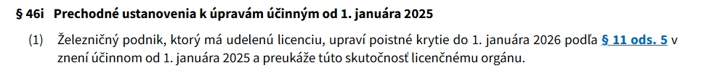
Poistenie licencovaného železničného podniku
železničný podnik je povinný byť trvalo poistený na krytie zodpovednosti za škodu spôsobenú poskytovaním dopravných služieb v sieti,
výška poistného najmenej 3 mil. € sa uplatňuje v súlade s ustanovením § 11 ods. 5 zákona č. 514/2009 Z. z. o doprave na dráhach v platnom znení,
do 31. 12. 2025 sa na poistenie uplatňuje prechodné ustanovenie podľa § 46i zákona o doprave na dráhach.

Slide 5
Spôsobilosť UTZ - údržba
Najčastejšie typy UTZ v dráhových vozidlách:
Označenie zariadenia | Určené technické zariadenie
T3 | Vzduchojemy hnacích dráhových vozidiel, traťových strojov
T4 | Vzduchojemy ťahaných koľajových vozidiel (vozne)
T7 | Nádoby cisternových vozňov, cisternových kontajnerov a cisternových výmenných nadstavieb s tlakovým vyprázdňovaním určených na prepravu bezpečných látok a sypkých hmôt (napr. Uacs)
E6 | Elektrické zariadenia dráhových vozidiel železničných dráh vrátane vozňov a traťových mechanizmov
D2 | Pohyblivé plošiny pre ŤZP ako súčasť dráhových vozidiel
Z1.5, Z1.6, Z1.7, Z2.1, Z2.2 | Žeriavy, zdvíhacie mechanizmy, pracovné plošiny ako súčasť dráhových vozidiel
dráhové vozidlá registrované v inom členskom štáte EÚ, avšak udržiavané v SR, podliehajú požiadavkám vyhlášky MDPT SR č. 205/2010 Z. z. o určených technických zariadeniach a určených činnostiach

Slide 6
Spôsobilosť UTZ – T4 – vzduchojemy ťahaných vozidiel
Druh zariadenia | Overenie spôsobilosti
 | Pred uvedením do prevádzky |  | V prevádzke
 | PD | ÚS/PS/TS1 | PR | RV+S | TS
 | vykonáva |  | vykonáva/lehota vykonávania
T3 | PPO | PPO | RT/1r | RT/5r | PPO/10r (! 6r)
T4 |  | RT |  |  | PPO/10r
T7 | PPO | PPO³) | PPO/2 r | PPO/4r (*2,5r) | PPO/8r (* 5r)
PPO - poverená právnická osoba,
RT – revízny technik,
PD - posúdenie dokumentácie,
PS - preberacia skúška,
S - skúška tesnosti,
TS1 - stavebná a prvá tlaková skúška,
RTS - redukovaná tlaková skúška,
TS - tlaková skúška,
RV - vnútorná revízia,
PR - prevádzková revízia,
ÚS - úradná skúška,
* - cisternové kontajnery a výmenné nadstavby
! – vzduchojemy vyrobené pred účinnosťou normy STN EN 286-3

Slide 7
Spôsobilosť UTZ – E6 – el. zariadenia dráhových vozidiel
Druh zariadenia | Overenie spôsobilosti
 | Pred uvedením do prevádzky |  |  | V prevádzke
 | PD | VR | ÚS | PR | ÚS
 | vykonáva |  |  | vykonáva/lehota vykonávania
E6 | PPO | RT | - | RT/5r | PPO/10r
PPO - poverená právnická osoba,
RT – revízny technik,
PD - posúdenie dokumentácie,
VR – východisková revízia,
PR - prevádzková revízia,
ÚS - úradná skúška

Slide 8
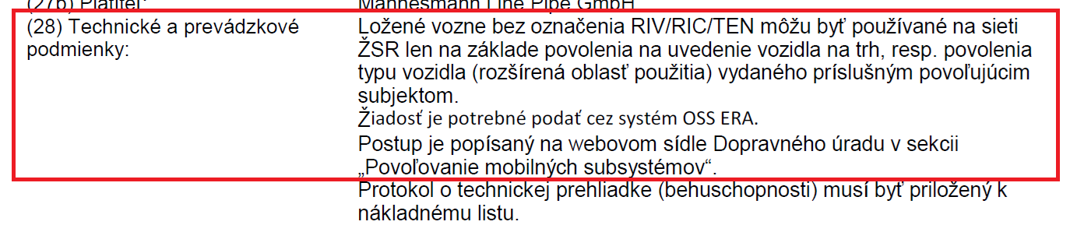
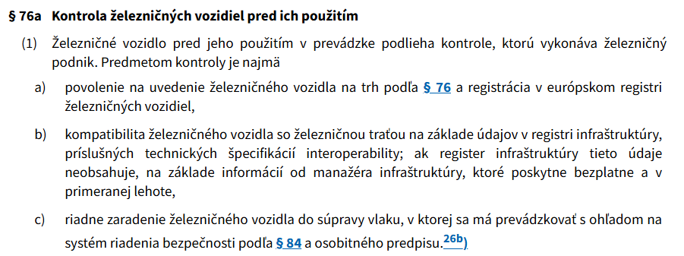
Preprava mimoriadnych zásielok (1/2)
Súhlas na dopravu od manažéra infraštruktúry vždy nestačí
§ 76a ods. 1 zákona č. 513/2009 Z. z. o dráhach a o zmene a doplnení niektorých predpisov v znení neskorších predpisov.

Slide 9
Preprava mimoriadnych zásielok (2/2)
Mimoriadnou zásielkou je tovar neštandardných rozmerov, hmotnosti a vlastností, prázdne (nečinné) dráhové vozidlo prepravované „za studena“ ako zásielka, previazané nákladné vozne prepravujúce nebezpečný tovar.
Mimoriadnou zásielkou nie je:
dráhové vozidlo, na ktorom sa prepravuje tovar neštandardných rozmerov alebo hmotnosti,
sprievodné dráhové vozidlo (spojovacie, dielenské, krycie, ubytovacie vozne),
skúška dráhového vozidla na trati,
náhrada za povolenie uvedenia na trh od Dopravného úradu alebo Železničnej agentúry EÚ.
Vyššie uvedené aktivity sú komerčné aktivity a na tento účel je potrebné mať pre všetky dráhové vozidlá udelené povolenie na uvedenie na trh od Dopravného úradu alebo Železničnej agentúry EÚ.

Slide 10

Registrácia železničných vozidiel v EVR
pripomíname povinnosť držiteľov železničných vozidiel vykonávať zmeny v registrácii železničných vozidiel v Európskom registri vozidiel do 30-tich dní od nadobudnutia účinnosti danej zmeny - § 76 ods. 23 zákona č. 513/2009 Z. z. o dráhach v platnom znení
Zoznam príloh k oznamovaniu zmien do EVR

Slide 11
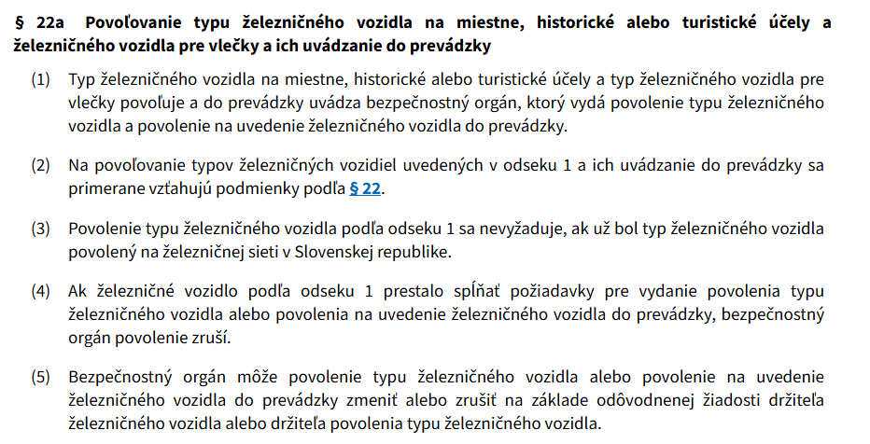
Prevádzka dráhových vozidiel na vlečkách (1/2)
dráhové vozidlá používané na železničných dráhach v súkromnom vlastníctve (na vlečkách) musia mať povolenie na uvedenie do prevádzky, príp. aj schválenie typu v súlade s požiadavkami uvedenými v § 22a zákona č. 513/2009 Z. z. o dráhach v platnom znení

Slide 12
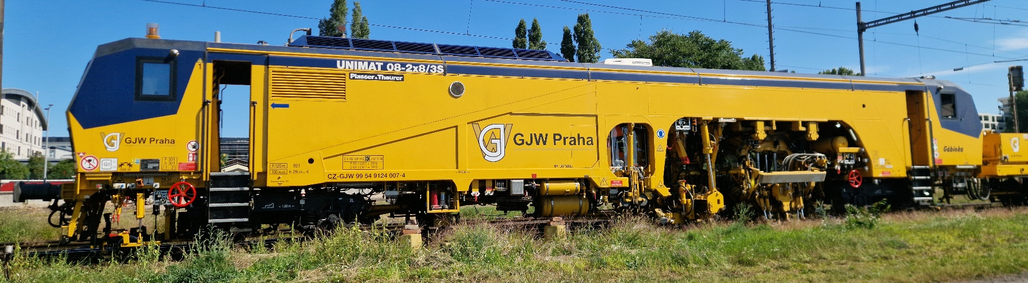
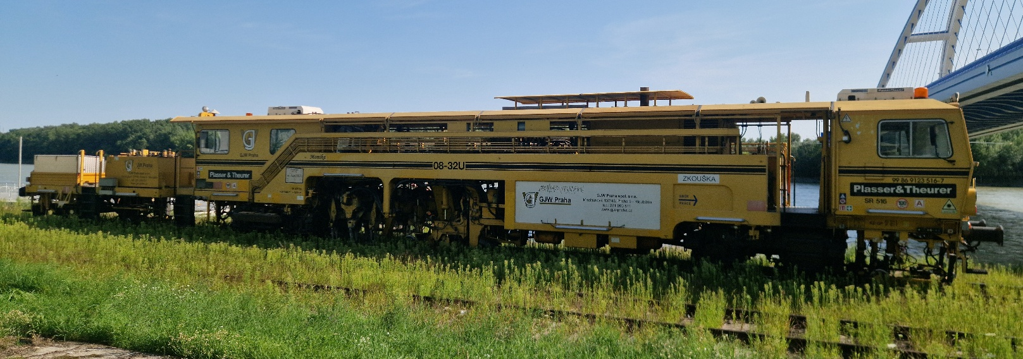
Prevádzka dráhových vozidiel na vlečkách (2/2)
CZ-GJW 99 54 9124 007-4
DK-GJW 99 86 9123 516-7

Slide 13
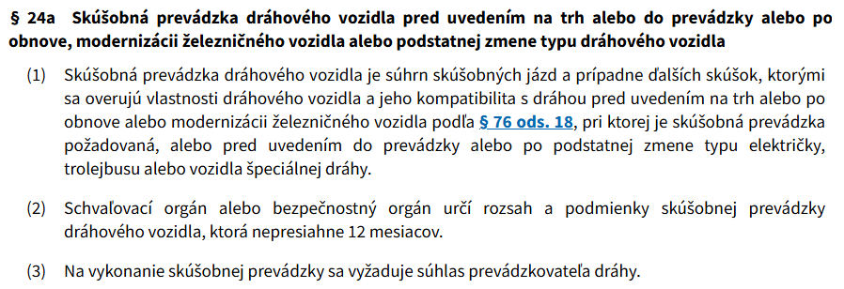
Skúšobná prevádzka dráhového vozidla
realizuje sa v súlade s ustanovením § 24a zákona č. 513/2009 Z. z. o dráhach v platnom znení,
Týka sa dráhového vozidla, ktoré je:
pred uvedením na trh alebo do prevádzky, po obnove, po modernizácii, po podstatnej zmene – t. j. NEMÁ ŽIADNE POVOLENIE NA PREVÁDZKU, NEMÁ ŽIADNE PRIDELENÉ EVIDENČNÉ ČÍSLO.

Slide 14
Skúšobná jazda dráhového vozidla po oprave (1/2)
realizuje sa v súlade s ustanovením § 24b zákona č. 513/2009 Z. z. o dráhach v platnom znení,
Týka sa dráhového vozidla, ktoré je:
po oprave alebo určené na vykonanie technicko-bezpečnostnej skúšky – t. j. MÁ POVOLENIE NA PREVÁDZKU MINIMÁLNE V JEDNOM ŠTÁTE (NEMUSÍ TO BYŤ V SR), MÁ PRIDELENÉ EVIDENČNÉ ČÍSLO.
Manažér infraštruktúry je povinný o každom udelenom súhlase na skúšobnú jazdu dráhového vozidla po oprave (vrátane TBS) písomne informovať Dopravný úrad.

Slide 15
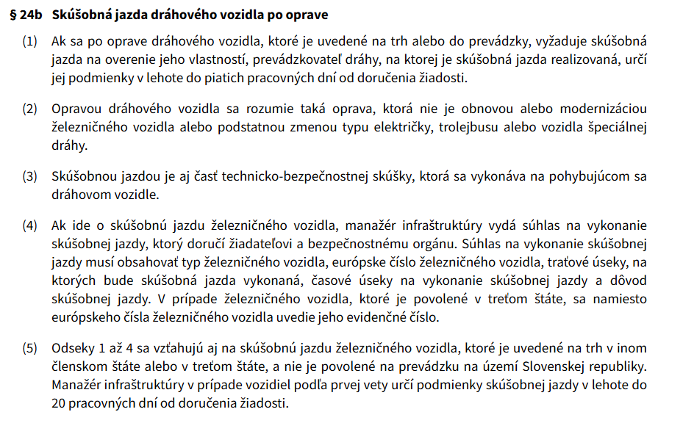
Skúšobná jazda dráhového vozidla po oprave (2/2)

Slide 16
Podávanie žiadostí o jednotné bezpečnostné osvedčenie (1/2)
Do OSS predkladať žiadosti kompletné a správne vyplnené (napr. vymedzenie plánovanej oblasti činnosti - hlavné a vedľajšie trate ŽSR,
nezamlčiavať skutočnosti,
pri podaní žiadosti predložiť kolok vo výške 950,-€,
vyplniť tabuľku zaraďovania pre SRB, TSI OPE a vnútroštátne požiadavky pre Slovensko,
pomôcka – Postup DÚ č. 3/2024 s prílohami,
v prípade riešenia problémov počas posudzovania žiadosti prosíme o konštruktívnu a slušnú komunikáciu,

Slide 17
Podávanie žiadostí o jednotné bezpečnostné osvedčenie (2/2)
v prípade, že posudzovateľ (úrad) určí žiadateľovi termín na dopracovanie podkladov k žiadosti o JBO, žiadateľ má právo navrhnúť aj iný termín (dlhší) na dopracovanie podkladov a odôvodniť jeho opodstatnenosť,
ak bude vydanie JBO ukončené akčným plánom, ktorý si navrhol žiadateľ, súčasne si musí určiť reálne termíny jednotlivých úloh obsiahnutých v akčnom pláne, ktoré potom musí do začiatku ďalšieho posudzovania splniť, vyhodnotiť a v prípadne potreby aj určiť riziká a zaviesť opatrenia - manažment spoločnosti musí byť o všetkom informovaný.

Slide 18

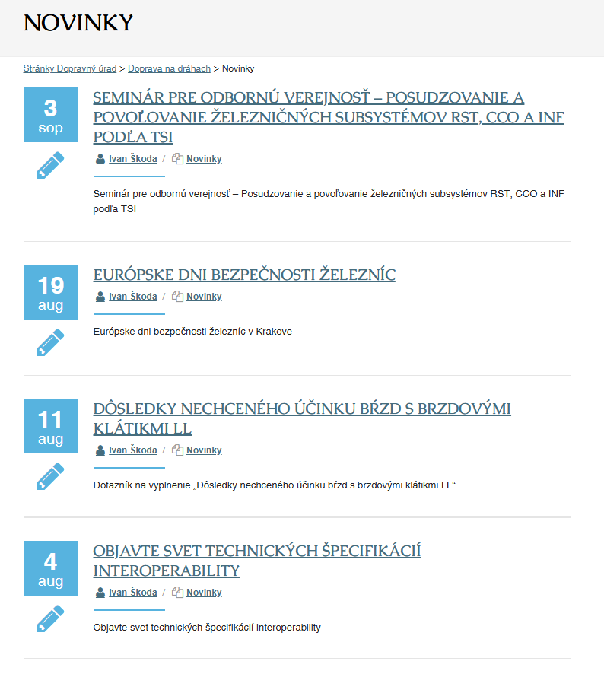

Novinky a oznamy
https://drahy.nsat.sk/

Slide 19
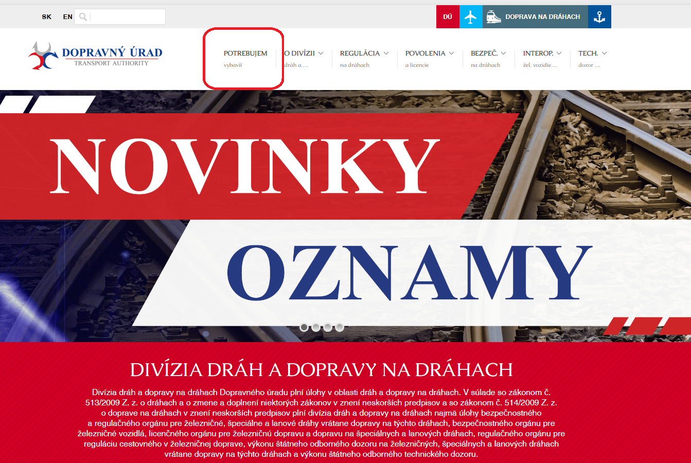
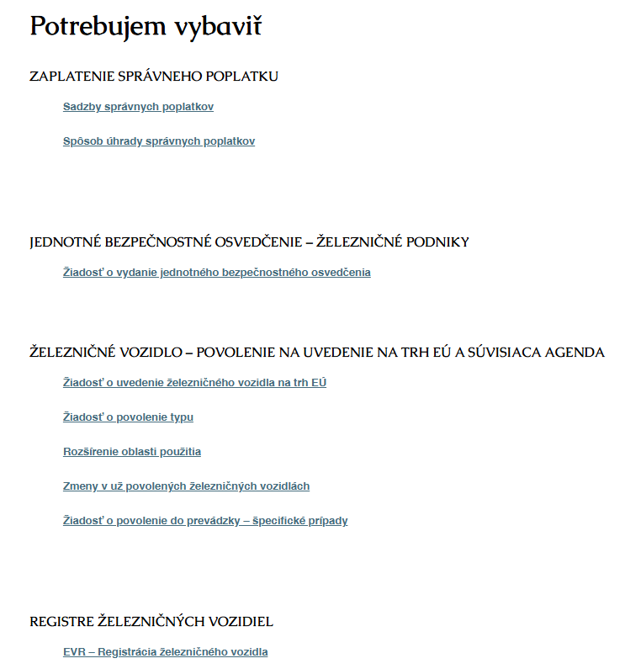
Potrebujem vybaviť...
https://drahy.nsat.sk/

Slide 20

Ivan.Skoda@nsat.sk
Ďakujem Vám za pozornosť !

